Slide 1
Luyện từ và câu
MỞ RỘNG VỐN TỪ: BẢO VỆ MÔI TRƯỜNG

Slide 2
1. Đọc đoạn văn sau và thực hiện nhiệm vụ nêu ở bên dưới:
Thành phần môi trường là các yếu tố tạo thành môi trường: không khí, nước, đất, âm thanh, ánh sáng, lòng đất, núi, rừng, sông, hồ, biển, sinh vật, các hệ sinh thái, các khu dân cư, khu sản xuất, khu bảo tồn thiên nhiên, danh lam thắng cảnh, di tích lịch sử và các hình thái vật chất khác.

Slide 3
a) Phân biệt nghĩa của các cụm từ:
khu bảo tồn thiên nhiên
khu dân cư
khu sản xuất

Slide 4
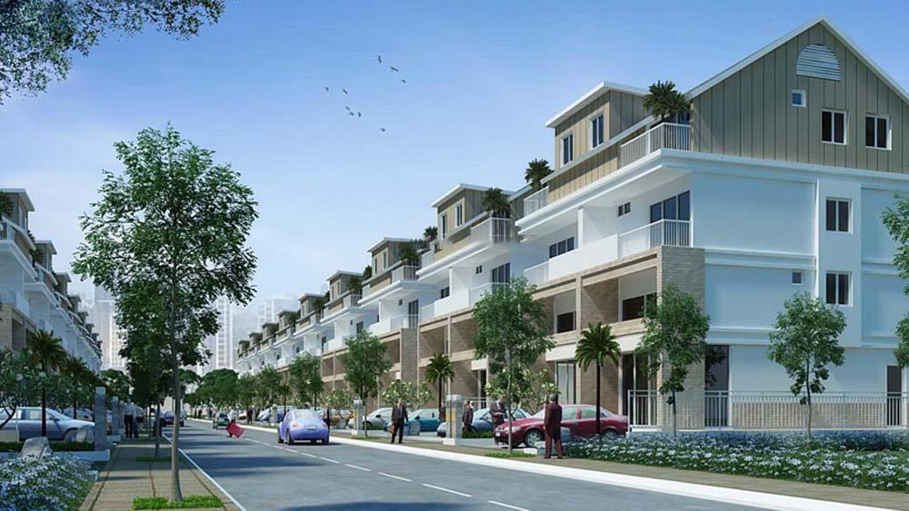
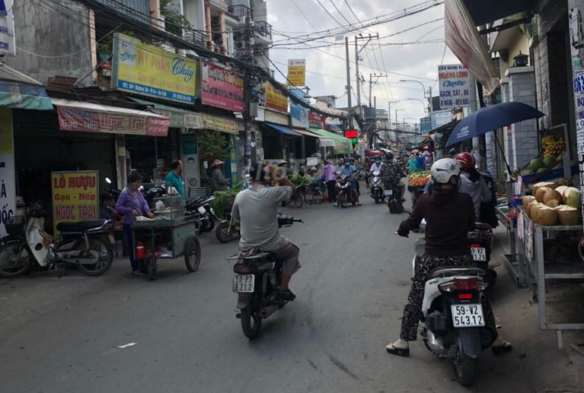
Khu dân cư
Khu dân cư: là khu vực dành cho nhân dân ở và sinh hoạt

Slide 5
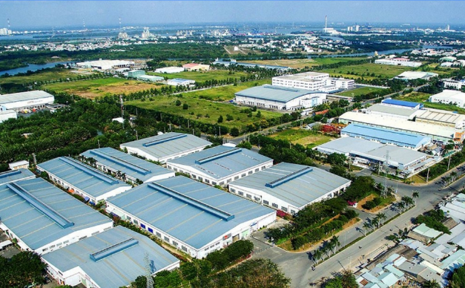
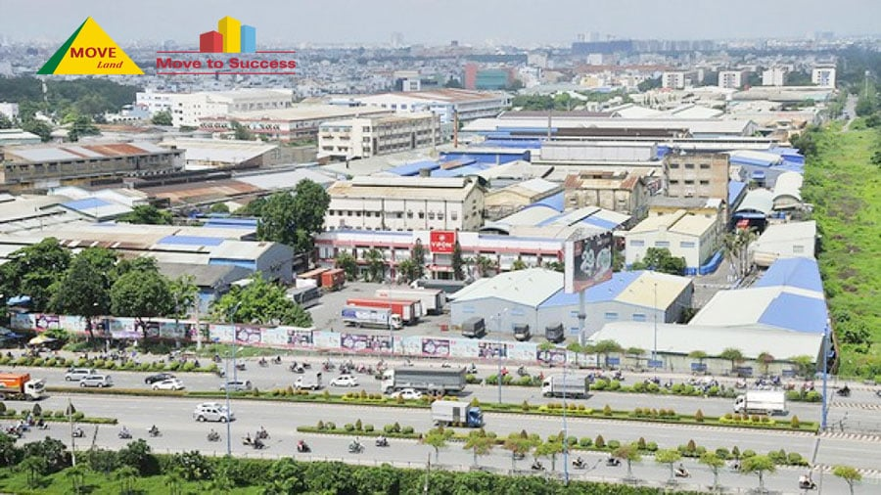
Khu sản xuất
Khu sản xuất: là khu làm việc của các nhà máy, xí nghiệp

Slide 6
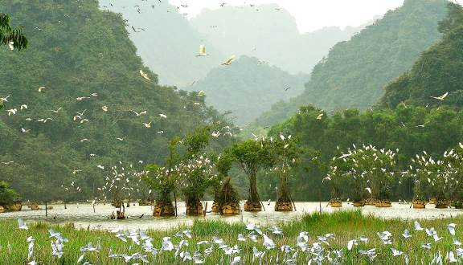
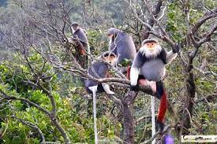
Khu bảo tồn thiên nhiên
Khu bảo tồn thiên nhiên: là khu vực mà trong đó các loài cây, con vật, và cảnh quan thiên nhiên được bảo vệ, giữ gìn

Slide 7
A
B
a. quan hệ giữa sinh vật (kể cả người) với môi trường xung quanh.
Sinh vật
b. Tên gọi chung các con vật sống, bao gồm động vật, thực vật và vi sinh vật, có sinh ra, lớn lên và chết.
Sinh thái
c. Hình thức biểu hiện ra bên ngoài của sự vật, có thể quan sát được.
Hình thái

Slide 8
3. Thay từ bảo vệ trong câu văn sau bằng một từ đồng nghĩa với nó:
Chúng em bảo vệ môi trường sạch đẹp.
Chúng em môi trường sạch đẹp.
giữ gìn
Chúng em môi trường sạch đẹp.
gìn giữ

Slide 9
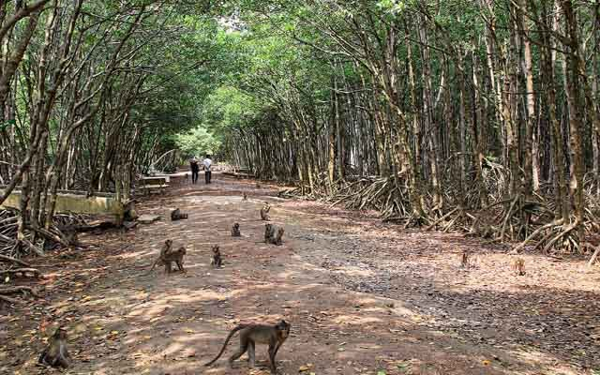
- Nơi em đang ở có những cảnh quan thiên nhiên nào đẹp?
-
-
- Để giữ gìn và bảo vệ cảnh quan thiên nhiên nơi em ở luôn đẹp, chúng ta cần phải làm gì?
-

Slide 10
Hoàn thành bài 1,3 trong vở bài tập
Xem trước bài sau: Luyện tập về quan hệ từ.
-
-
-

